Slide 1
结课报告
隽东霖

Slide 2
主要内容：
1.
GStreamer视频传输
2.
QGroundControl无人机地面站接收飞机摄像头数据
3.
QGroundControl地面站二次开发

Slide 3
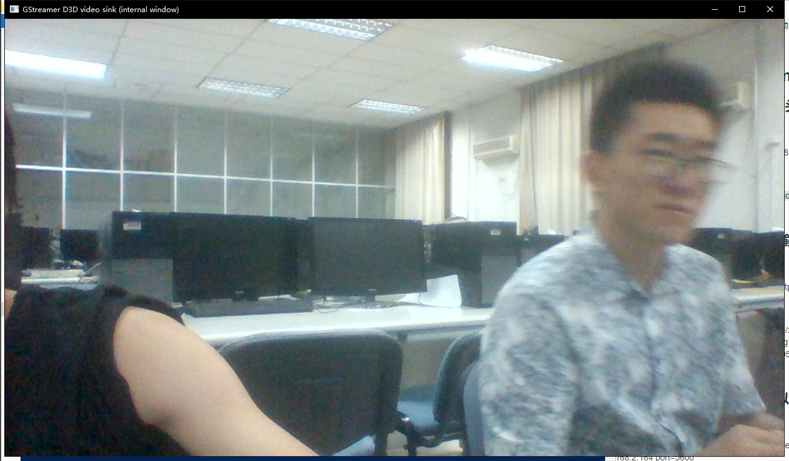
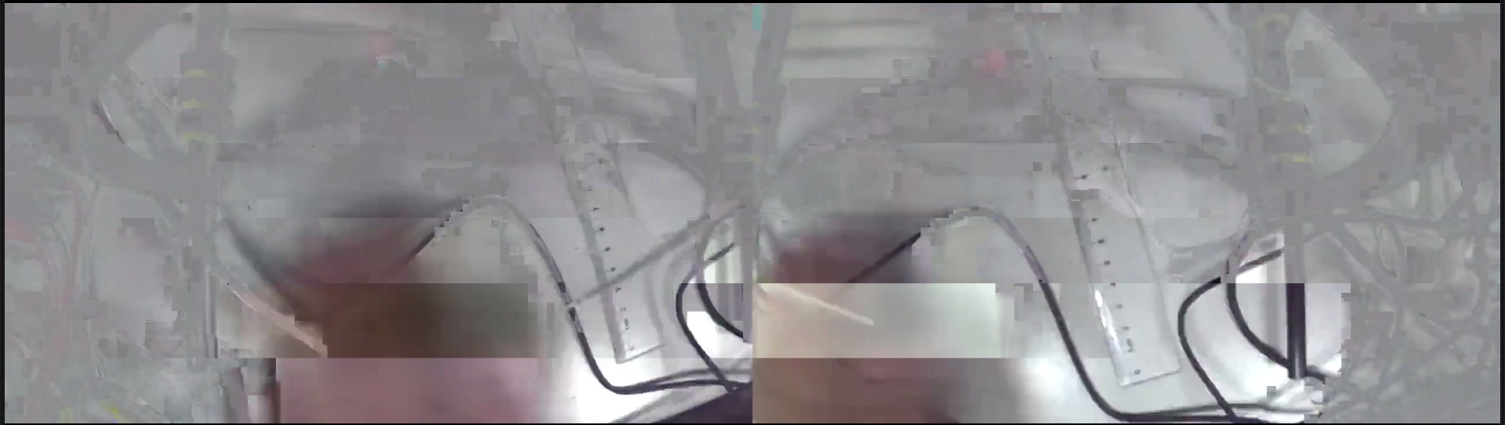
1.GStreamer视频传输
目标：
视频成功传输，低延迟，稳定，且支持多线程（即同时存储与传输
遇到问题：
1.无人机摄像头只有raw格式视频而无jpeg格式。
2.raw视频文件过大，传输缓慢。
3.H264码流传输时仍有较大丢包。
4.视频录制结束时缺失视频信息导致无法播放。

Slide 4
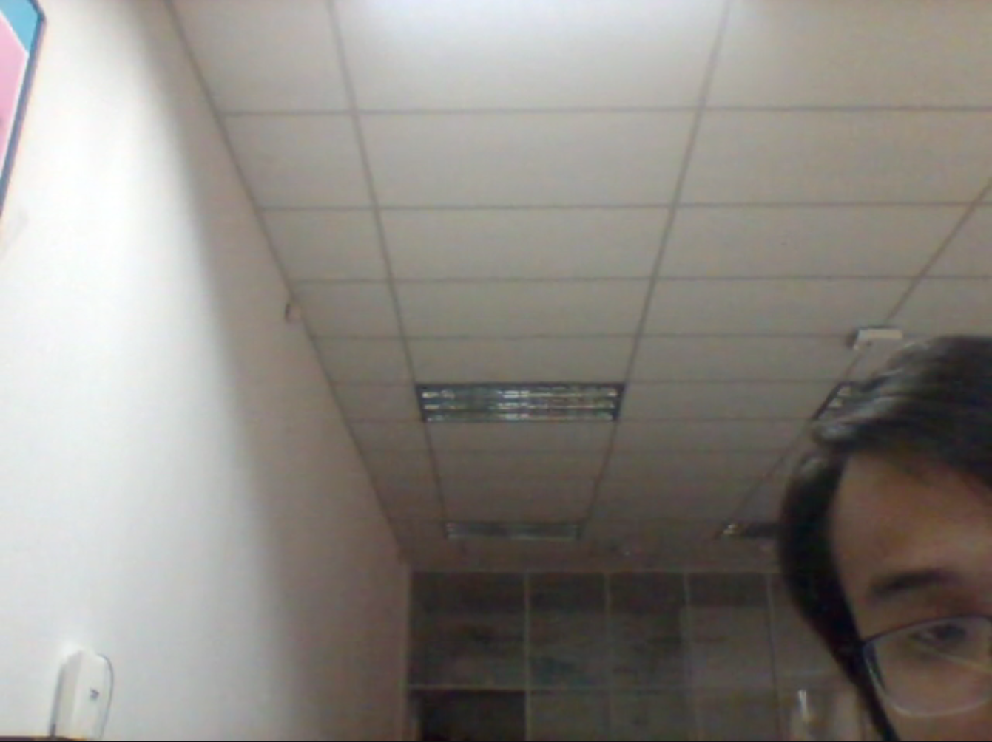
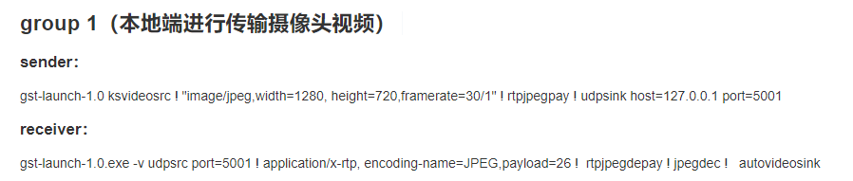
GStreamer:
开源的多媒体框架库。
主要使用：命令行工具：gst-launch
用途：创建pipelines；
最简例子：autovideosrc ! videoconvert ! autovideosink
视频传输：RTP+UDP

Slide 5
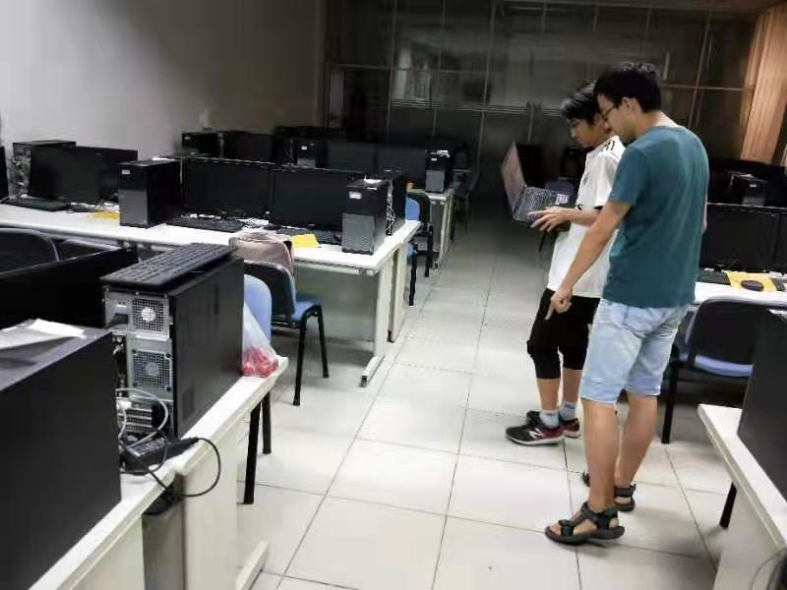
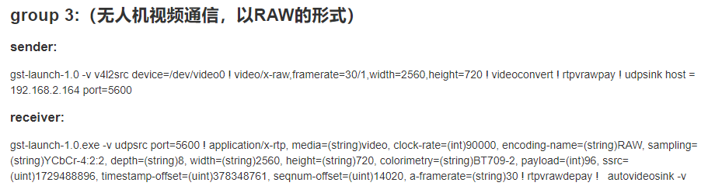
GStreamer:
视频传输：RAW视频
弊端：需要大量caps过滤关键词；视频文件过大；高延迟高丢包
效果：最大可支持距离约9m；基础延迟3s

Slide 6
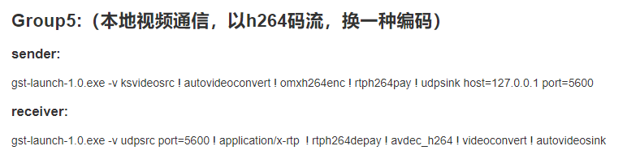
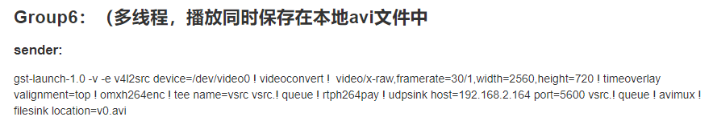
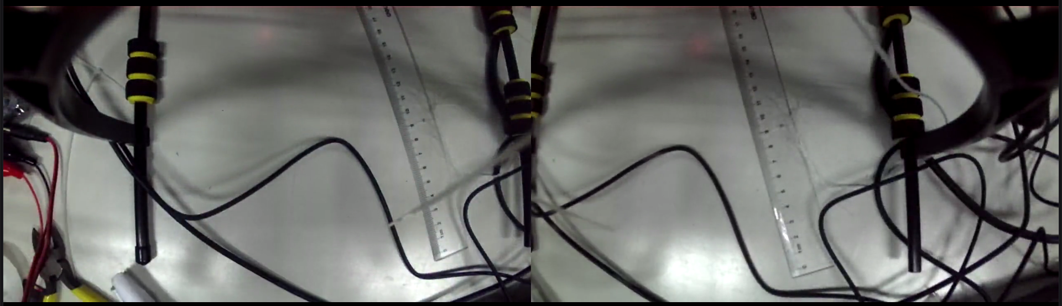
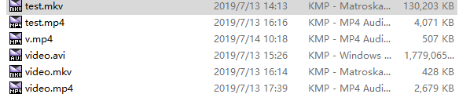
GStreamer:
解决方案：H264视频编解码
优化效果：
最大可支持距离约18m，
基础延迟0.5s以内
视频文件约压缩为原来的百分之一
多线程：tee将数据分成相同的多份，queue建立新线程。
存储：pipeline在手动结束时加入End of stream 信息

Slide 7
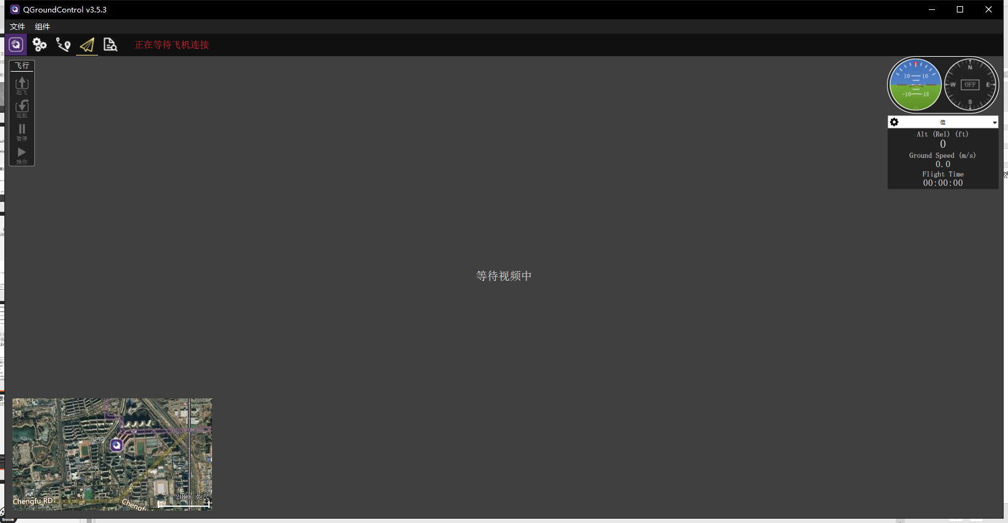
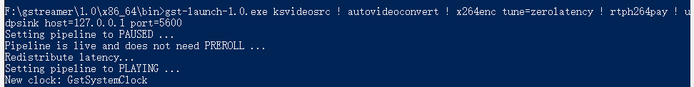
2.QGroundControl地面站接收飞机摄像头数据:
目标：成功接收无人机摄像头通过WIFI传输回来的数据
遇到问题：
无法处理接收到的数据

Slide 8
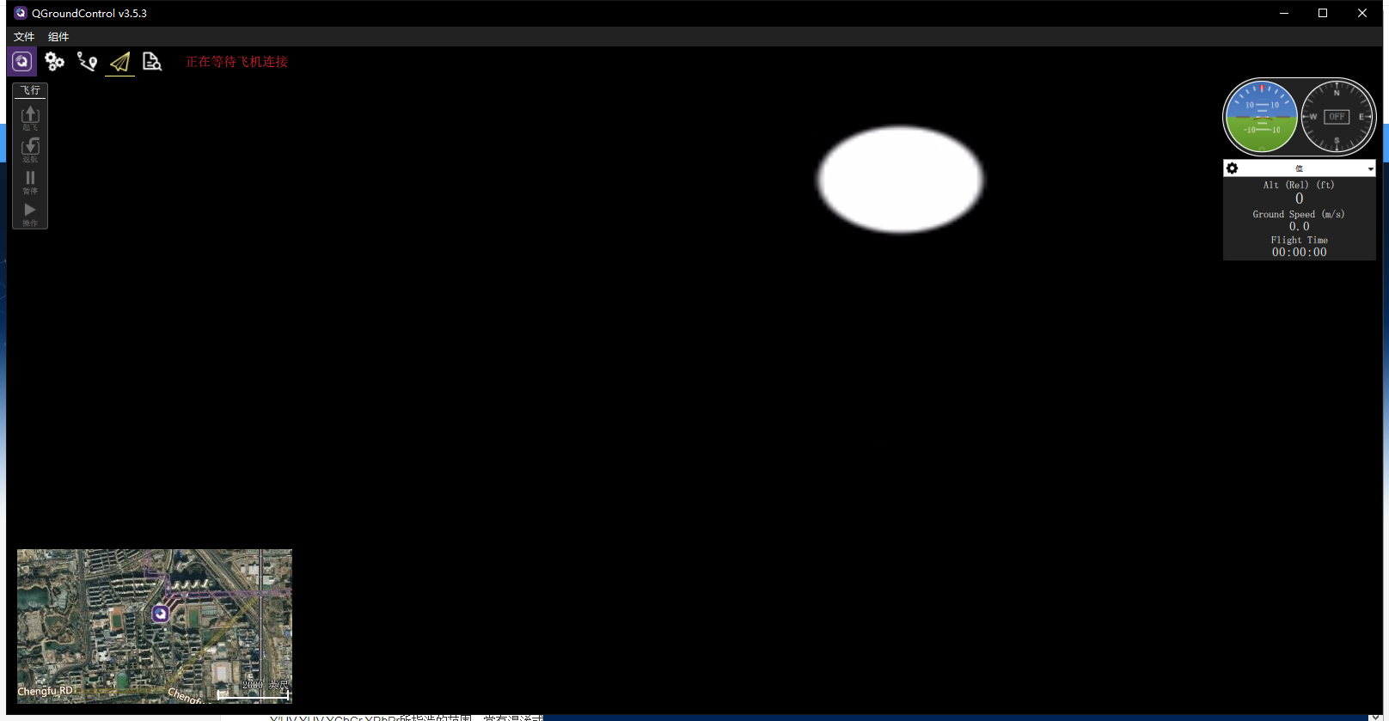
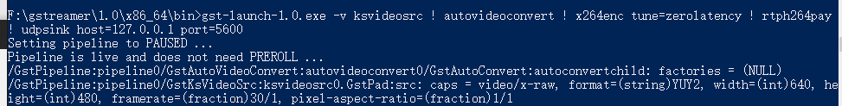
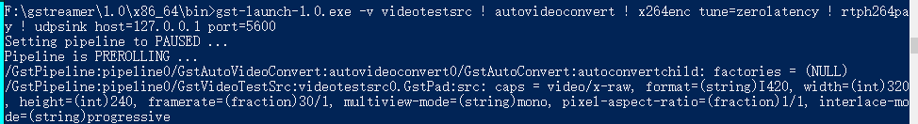
QGroundControl:
开源地面站软件。
解决方法：对比视频详细信息；更改视频格式为I420.
YUV模型：颜色编码方法
摄像机格式：YUY2
可接受：I420

Slide 9
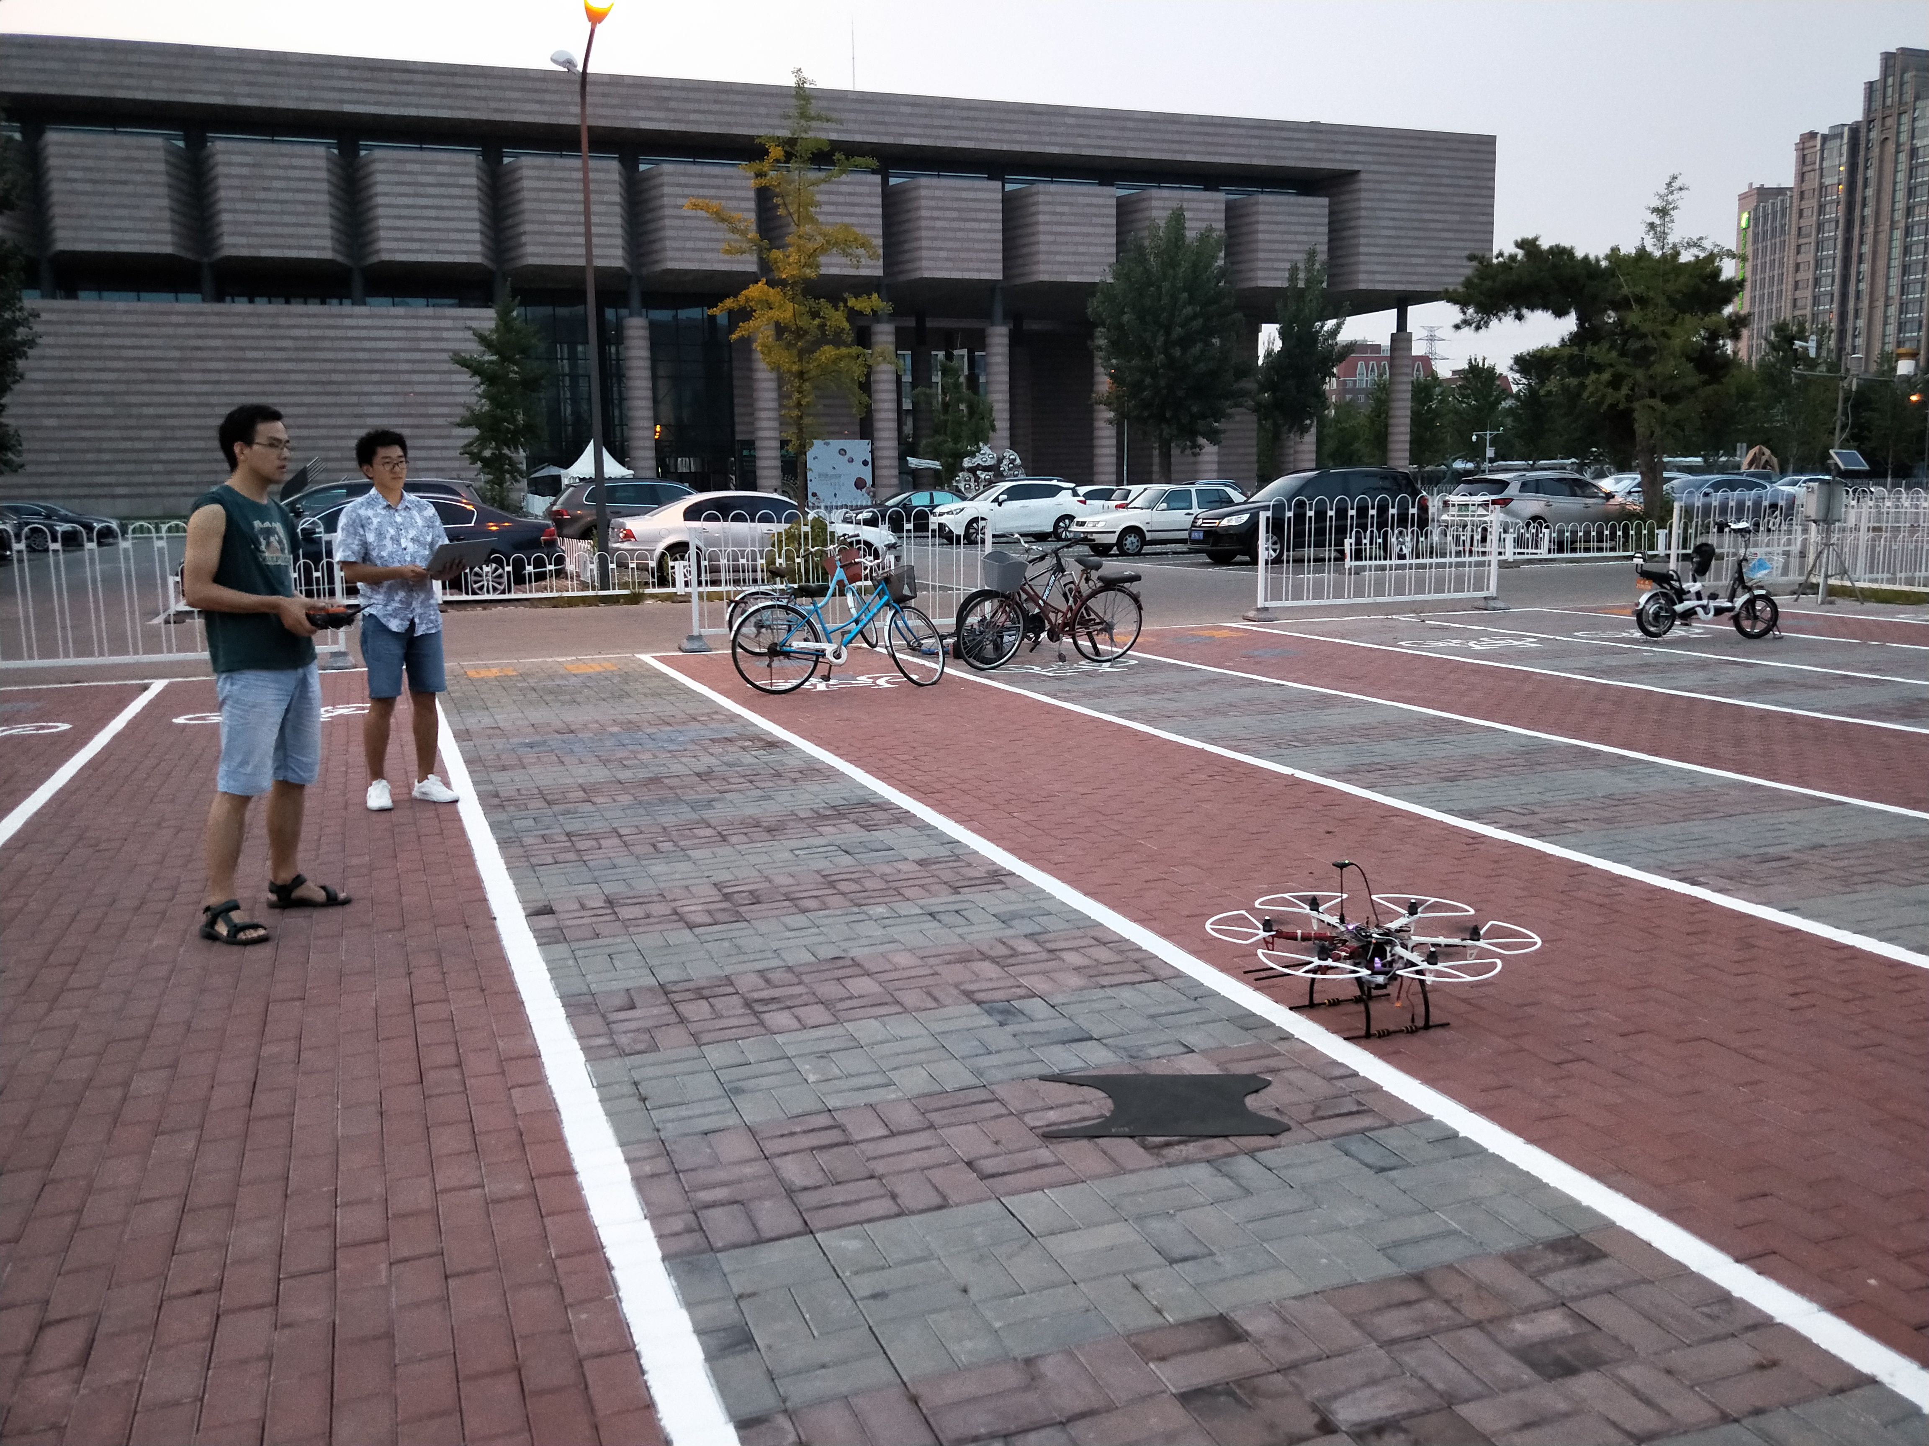
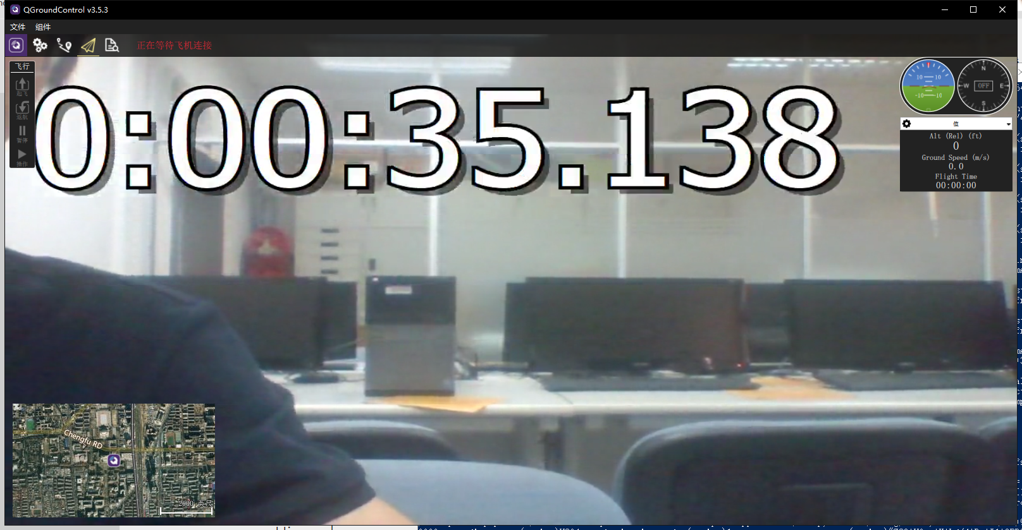
QGroundControl:
实地测试：
效果：
目测视频传输极限距离约在20m到30m
延迟在15m内，最大不超过1s
丢包在20m内几乎没有

Slide 10
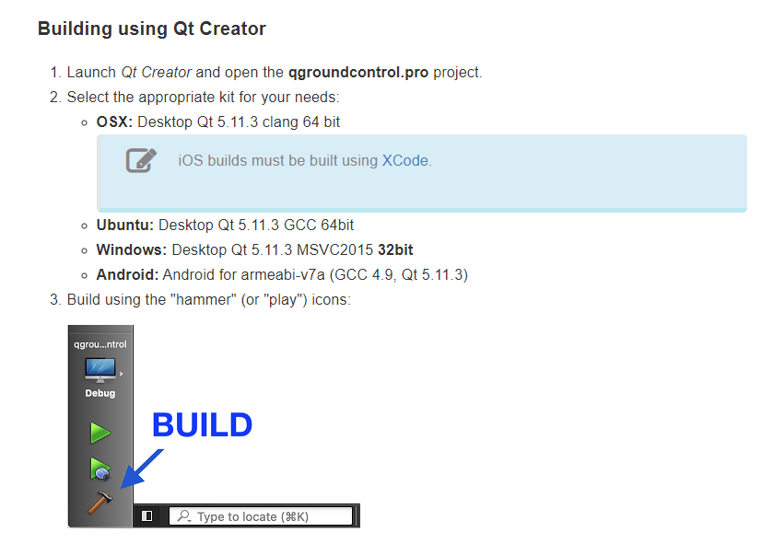
3.QGroundControl地面站二次开发:
目标：为地面站增加更多功能
遇到困难：几乎没有任何可参考资料
以配置环境为例：
官方文档：
下载源码、下载VS2015并安装，下载QT并安装，然后在QT里点左下角的锤子

Slide 11
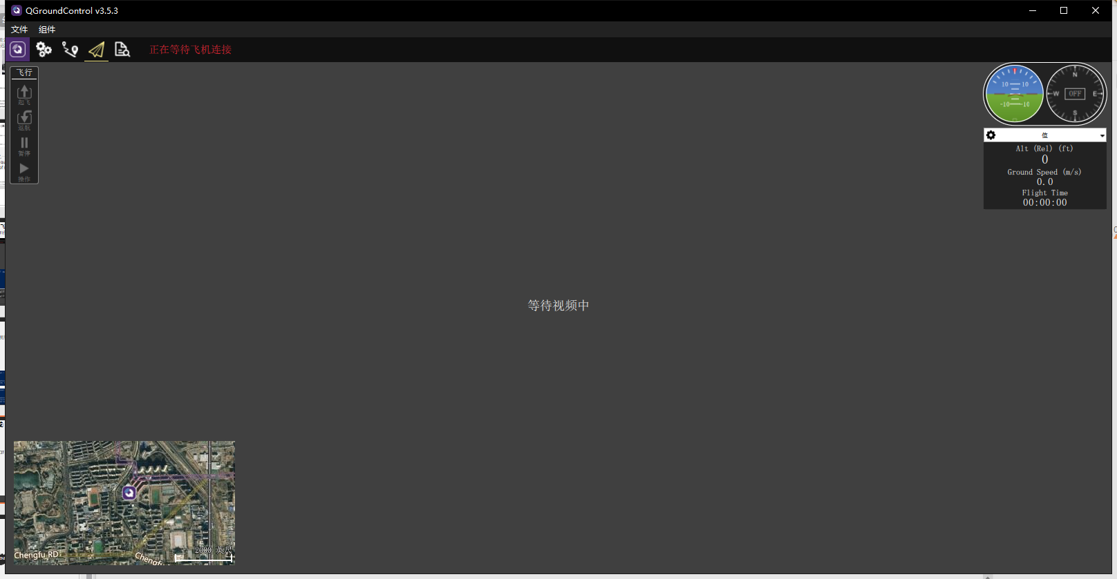
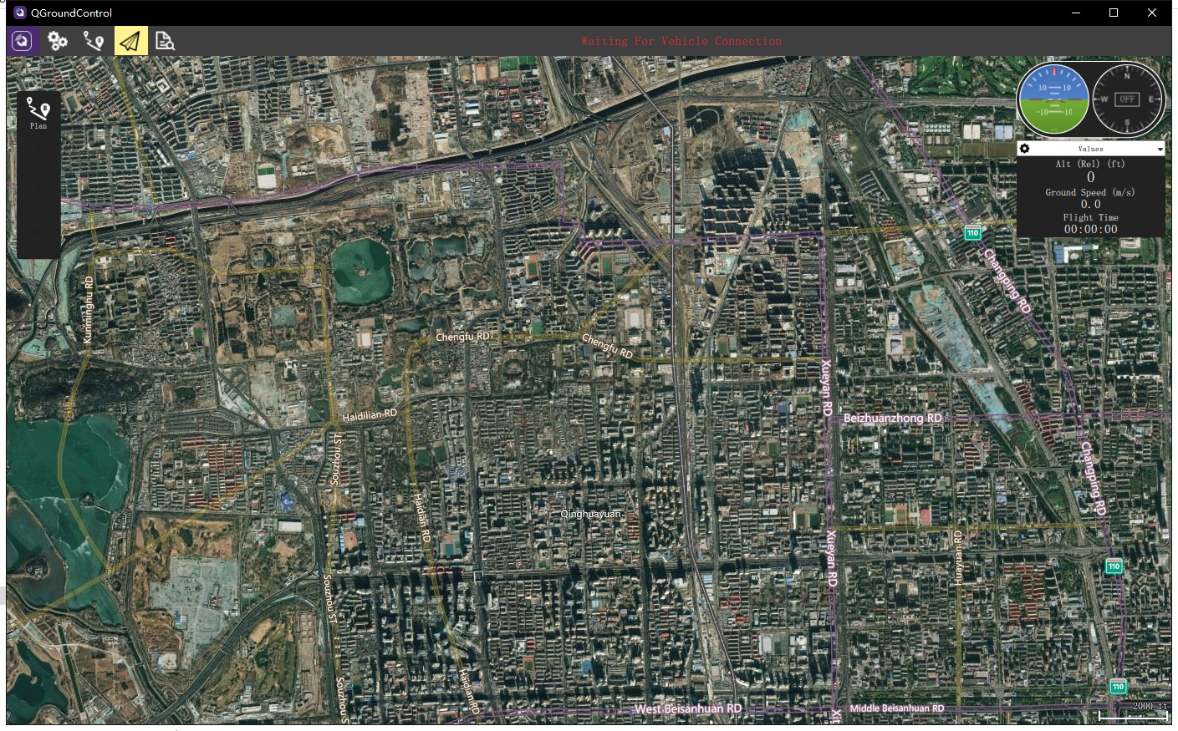

Slide 12
THE END

